Slide 1
전남북 물류배차도구
배차업무,
어디서나 누구나 쉽게
전남지역본부 오택수 대리
2026.11
Notes:
안녕하십니까, 전남지역본부 오택수입니다. 저는 지금 배차 업무를 맡고 있습니다. 오늘은 먼저 제가 하는 배차 일이 어떤 일인지 간단히 보여 드리고, 그 일을 편하게 만들려고 제가 직접 만든 도구를 소개해 드리겠습니다.

Slide 2

01 · 이전의 배차 · ERP 배차등록
1
업체별 확인
2
상세에 들어가
수량 확인
3
A4 용지에
옮겨 적기
업체마다 클릭해야 보이는 세부정보
4
지도 앱으로
위치 확인
02
Notes:
화면을 보시면, 우리 ERP는 사실 배차 업무에는 조금 불편하게 되어 있습니다. 전체 수량은 나오지만, 세부 내용은 업체마다 하나하나 클릭해서 들어가야 보입니다. 그래서 업체별로 확인하고, 상세에 들어가 수량을 보고, A4 용지에 업체명과 수량을 일일이 옮겨 적었습니다. 초보 때는 거래처 위치도 몰라서, 주소를 지도 앱에 등록해 두고 지도를 보면서 일했습니다.

Slide 3
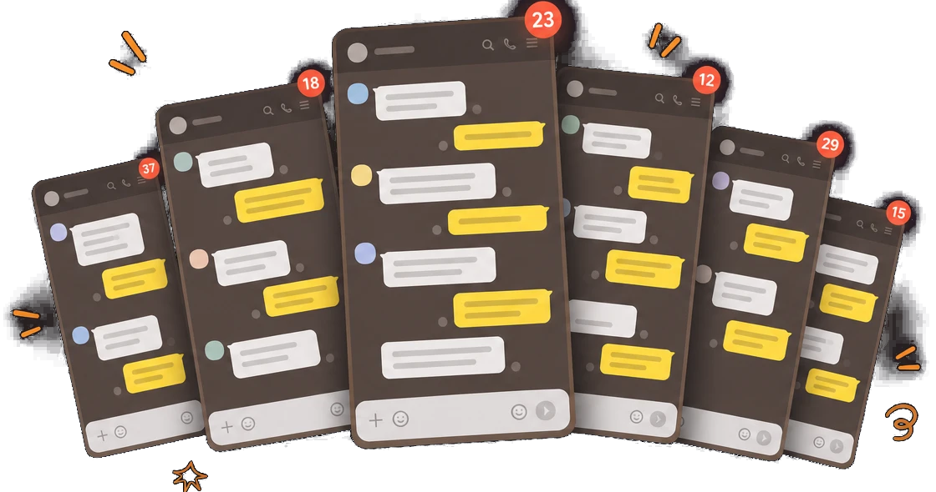
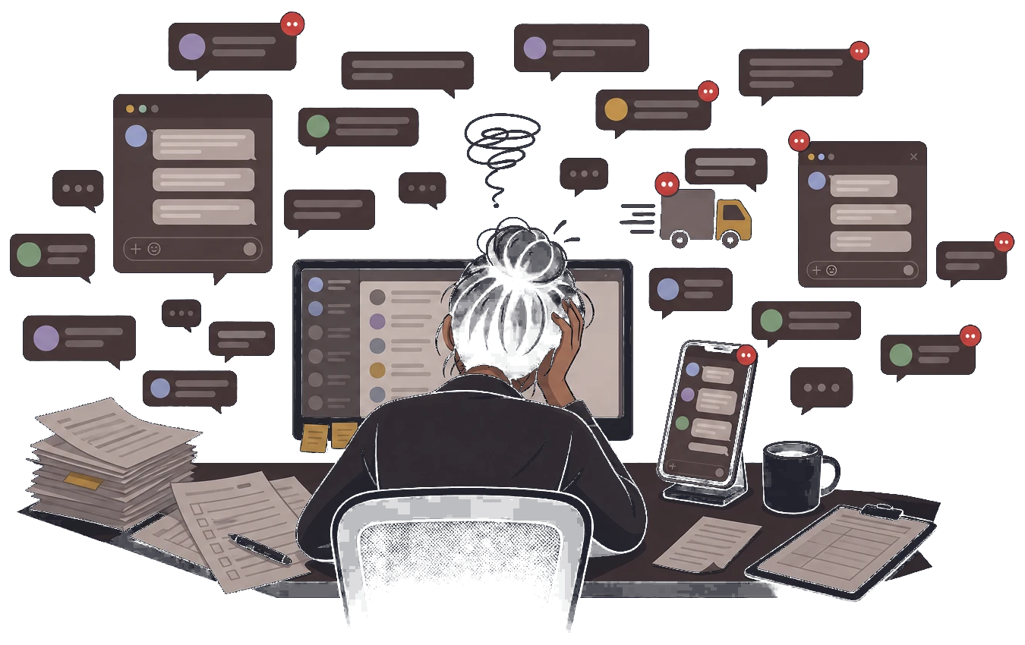
01 · 이전의 배차
카톡 수십 개
발주는 계속
"이 업체
빨리 가야 해요"
03
Notes:
처음 이 일을 시작했을 때는 정말 힘들었습니다. 경험이 없어서 거래처 이름도 잘 모르고, 많이 답답했습니다. 아침에 출근하면 카톡에 메시지가 수십 개씩 와 있습니다. 발주는 계속 들어오고, 영업 담당자와 CS에서는 이 업체 빨리 가야 한다는 요청이 이어집니다. 그렇게 정신없는 상태에서, 배차를 올리려고 ERP 배차등록 화면에 들어갑니다.

Slide 4
01 · 이전의 배차
카톡방 확인
미입금 · 카드결제
순서 정하기
어디부터 갈지
적재량 맞추기
차마다 몇 장
발주방이 또 울림
추가 발주
다시 적고, 또 확인합니다
04
Notes:
여기서 끝이 아닙니다. 카톡방도 확인해야 합니다. 미입금 업체는 없는지, 카드결제 요청은 없는지 하나하나 찾아서 따로 적습니다. 그다음에 도는 순서를 정하고, 차마다 적재량을 맞춥니다. 그렇게 올리고 있으면 또 카톡이 울립니다. 발주방입니다. 추가할 게 또 생기고, 다시 적고, 위치를 또 확인합니다.

Slide 5
익숙해지면 괜찮습니다.
하지만 처음엔, 굉장히 어렵습니다.
경험이 있어야만 할 수 있는 일입니다
그래서, 직접 만들었습니다
05
Notes:
이 과정은 익숙해지면 괜찮습니다. 저도 몇 달 하다 보니 화면만 봐도 머릿속에 지도가 그려집니다. 하지만 처음엔 굉장히 어렵습니다. 모르는 상태에서 시작했으니 실수도 많았습니다. 결국 이 일은 경험이 있는 사람만 붙어서 할 수 있는 일이었습니다. 그래서, 직접 만들었습니다.

Slide 6
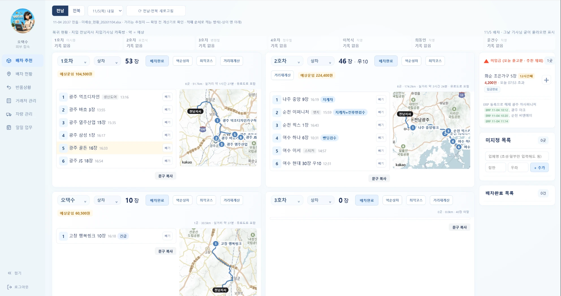
배차 추천
🔒 baecha.bomviestudio.com
Notes:
먼저 제가 만든 도구의 전체 화면을 한번 보여 드리겠습니다. 이 화면 하나에 오늘 배차가 다 담겨 있습니다. 하나씩 설명드리겠습니다.

Slide 7

02 · 내가 만든 도구
장점 1
한눈에 보입니다
업체
수량
경로
편리한 사용
어느 차에 몇장 싣고
어떤 순서로 도는지 한 화면에
변경하고 싶으면
마우스나 드레그로 자유로운 이동
07
Notes:
자, 이 화면을 한번 보시겠습니까. 제가 만든 도구입니다. 한눈에 다 보이지 않습니까? 솔직히 제가 봐도 잘 만든 것 같습니다. 업체, 수량, 경로. 이걸로 끝입니다. 어느 차에 무엇을 몇 장 싣고 어떤 순서로 도는지가 한 화면에 다 나옵니다.

Slide 8

02 · 내가 만든 도구
장점 2
직접 입력할 필요가 없습니다
켜면, 이미 다 입력됨
ERP
계속 자동 수집
담당자는
복사·붙여넣기만
카톡
버튼 하나로 수집
품목 · 비고 · 출고번호까지
08
Notes:
두 번째 장점은, 제가 직접 입력할 필요가 없다는 겁니다. 켜면 내용이 이미 다 들어와 있습니다. 프로그램이 ERP에서 자료를 계속 가져오고, 위에 있는 버튼을 누르면 카톡 내용도 가져옵니다. 업체를 누르면 품목과 비고, 출고번호까지 바로 보입니다. 저는 복사해서 붙여 넣기만 하면 됩니다.

Slide 9

02 · 내가 만든 도구
장점 3
배차 현황도,
매일 자동으로
호차별 운반비 · 배송거리
코스 · 수량 · 품목 상세
한눈에 보이는 현황
ERP에서 가져와 호차별로 저절로 채워집니다
09
Notes:
배차 현황도 따로 입력할 필요가 없습니다. ERP에서 자료를 가져와서, 호차별로 언제 출발하고 언제 등록됐는지, 어느 업체에 몇 장이 나갔는지, 운반비와 배송·복귀 거리까지 저절로 채워집니다. 업체를 누르면 품목 상세도 바로 보입니다.

Slide 10



02 · 내가 만든 도구
장점 3
밖에서도
됩니다
태블릿
스마트폰
노트북
급할 땐
배송하면서도 배차가능
태블릿 · 밖에서 접속한 화면
스마트폰
10
Notes:
세 번째는 밖에서도 쓸 수 있다는 점입니다. 태블릿, 스마트폰, 노트북 어디서든 됩니다. 폰에서는 업체를 길게 눌러 순서를 바꾸고, 누르면 상세가 아래에서 올라옵니다. 그래서 급할 때는 배송을 나가서도 배차를 할 수 있습니다. 지금도 기기마다 쓰기 편하게 화면을 계속 다듬고 있습니다.

Slide 11
02 · 내가 만든 도구
01
02
03
한눈에
입력 없이
밖에서도
11
Notes:
한 번 더 정리하겠습니다. 첫째, 한눈에 보입니다. 둘째, 입력할 필요가 없습니다. 셋째, 밖에서도 됩니다.

Slide 12

03 · 앞으로의 꿈
준비 중
앞으로는, 대화가 가능합니다
지금은 메신저를 이용한 봇이 먼저 알려 줍니다 (현재 시험 운영중)
기능을 줄인 미니AI를 붙여, 도구와 대화가 됩니다
현재 상황 알려 주기
배차 가능 시 알림
미니 AI
ERP 적재까지 대신
아직 준비 단계이며, 지금의 도구가 그 바탕이 됩니다
12
Notes:
마지막으로, 지금 준비하고 있는 것을 보여 드리겠습니다. 지금도 텔레그램 봇이 50장이 넘는 코스나 ERP 수집 문제를 먼저 알려 주고, 버튼으로 적재까지 시험하고 있습니다. 이 도구에 기능을 줄인 미니 AI를 붙여서 대화가 되게 하려고 합니다. 대화가 되면, 물어보기만 해도 지금 배차 상황을 알려 주고, 배차가 가능해지면 바로 알림을 줍니다. ERP에 적재 입력까지 대신할 수 있습니다. 아직은 준비 단계지만, 지금 이 도구가 그 바탕이 됩니다.

Slide 13
배차,
누구나 쉽게
한눈에 · 입력 없이 · 밖에서도
끝까지 봐주셔서 감사합니다
전남지역본부 오택수 대리
Notes:
메모지와 카톡방을 오가던 배차가, 이제는 켜면 한눈에 보이는 배차가 되었습니다. 배차, 이제 두렵지 않습니다. 들어 주셔서 감사합니다.

